Slide 1
39º COLDI – AVALIAÇÃO DA GESTÃO – 2016
CAMPUS AVANÇADO MANACAPURU
Gestão Francisco das Chagas Mendes dos Santos

Slide 2
TEMA I - Avaliação do acompanhamento das Metas do Termo de Acordos e Metas (TAM) e PDI 2014- 2018; TEMA II - Apresentação dos Indicadores referentes ao 1º e 2º Semestre de 2016; TEMA III - Avaliação das tratativas de fragilidades encontradas na Avaliação de 2016 (Pontos fracos e ameaças); TEMA IV - Apresentação da Situação das Demandas do PDA2016 por situação (Em andamento, Concluídas, Atendida, Parcialmente atendida Não atendida, Rejeitada e Canceladas).
Temas a serem apresentados

Slide 3
TEMA I - Avaliação do acompanhamento das Metas do Termo de Acordos e Metas (TAM) e PDI;
ITEM (TAM) | Acadêmicos | INDICADORES IFAM – Fonte SISTEC | EXERCÍCIO
 |  |  | 2016
1 |  | Índice de Eficiência da Instituição (Meta 80,00%) | 108,89%
2
 |  | Relação alunos matriculados em relação a força de trabalho (Meta=20) | 18,19
 |  | Percentual de vagas em cursos técnicos (meta 50%) | 100%
3
4 |  | Percentual de vagas em cursos de formação de Professores (Meta 20%) | 0,00%
5 |  | Percentual de vagas em cursos PROEJA (Meta 10%) | 0,00%
As fórmulas para apresentação desses indicadores estão nos itens de 1 a 5 do TAM – Termo de Acordo e Metas.

Slide 4
TEMA II - Apresentação dos Indicadores 1º e 2º Semestre de 2016
Indicadores (IFAM – Fonte SISTEC) |  | Exercício
 |  | 2016
Acadêmicos | Relação Candidato/Vaga | 2,49
 | Relação Ingressos/Aluno | 59,11%
 | Relação Concluintes/Aluno | 30,58%
 | Índice de Eficiência Acadêmica – Concluintes | 74,79%
 | Índice de Retenção do Fluxo Escolar | 10,31%
 | Relação de Alunos/Docente em Tempo Integral | 18,19
Administrativos | Gastos Correntes por Aluno | Não se aplica
 | Percentual de Gastos com Pessoal | Não se aplica
 | Percentual de Gastos com outros Custeios | Não se aplica
 | Percentual de Gastos com Investimentos | Não se aplica
Socioeconômico | Número de Alunos Matriculados por Renda per Capita Familiar (0 – 0,5SM) | Não se aplica
 | Número de Alunos Matriculados por Renda per Capita Familiar (0,5 – 1SM) | Não se aplica
 | Número de Alunos Matriculados por Renda per Capita Familiar (1 – 1,5SM) | Não se aplica
 | Número de Alunos Matriculados por Renda per Capita Familiar (1,5 – 2,5SM) | Não se aplica
 | Número de Alunos Matriculados por Renda per Capita Familiar (2,5 – 3SM) | Não se aplica
Gestão de Pessoas | Índice de Titulação do Corpo Docente | 3,25

Slide 5
TEMA III - Avaliação das tratativas de fragilidades encontradas na Avaliação de 2015 (Pontos fracos e ameaças) (Auto Avaliação)
 | RESULTADO DA AVALIAÇÃO DE GESTÃO CAMPUS MANACAPURU - 2016/2
ANO | QUANTIDADE (A) | RESPOSTAS (B ) | CONCLUIDO POR UNIDADE % | TAXA DE ERRO AMOSTRAL ( A/B ) NÍVEL DE CONFIANÇA 95 %
2016/2 | 41 | 19 | 46,34 | 17,0%
Esta pesquisa teve por finalidade identificar o resultado das tratativas de pontos fracos e ameaças no ano de 2016. Observa-se que o Campus Manacapuru teve participação de 46,34% por unidade e uma taxa de erro amostral de 17% o que foi positivo. Dentro da variação geral que foi entre 9% a 37% de participação o que demonstra que a cultura de responder questionário de coleta de informações precisa ser melhorada, uma vez que o tamanho da amostra apresenta um alto índice de erro amostral. Fonte : DIPLAN (https://public.tableau.com/profile/publish/PDA2016AVALIAO/PDA2016AVALIAO#!/publish-confirm)

Slide 6
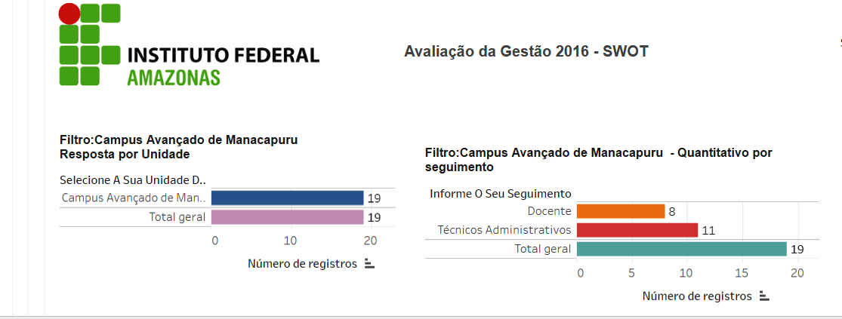
TEMA III - Avaliação das tratativas de fragilidades encontradas na Avaliação de 2015 (Pontos fracos e ameaças) (Auto Avaliação)

Slide 7
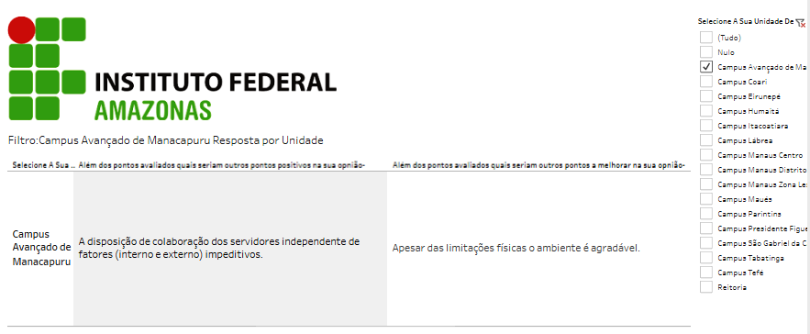
TEMA III - Avaliação das tratativas de fragilidades encontradas na Avaliação de 2015 (Pontos fracos e ameaças) (Auto Avaliação)
https://public.tableau.com/profile/publish/PDA2016AVALIAO/PDA2016AVALIAO#!/publish-confirm

Slide 8
TEMA IV - Apresentação da Situação das Demandas do PDA2016
https://public.tableau.com/profile/publish/PDA2016AVALIAO/PDA2016AVALIAO#!/publish-confirm

Slide 9
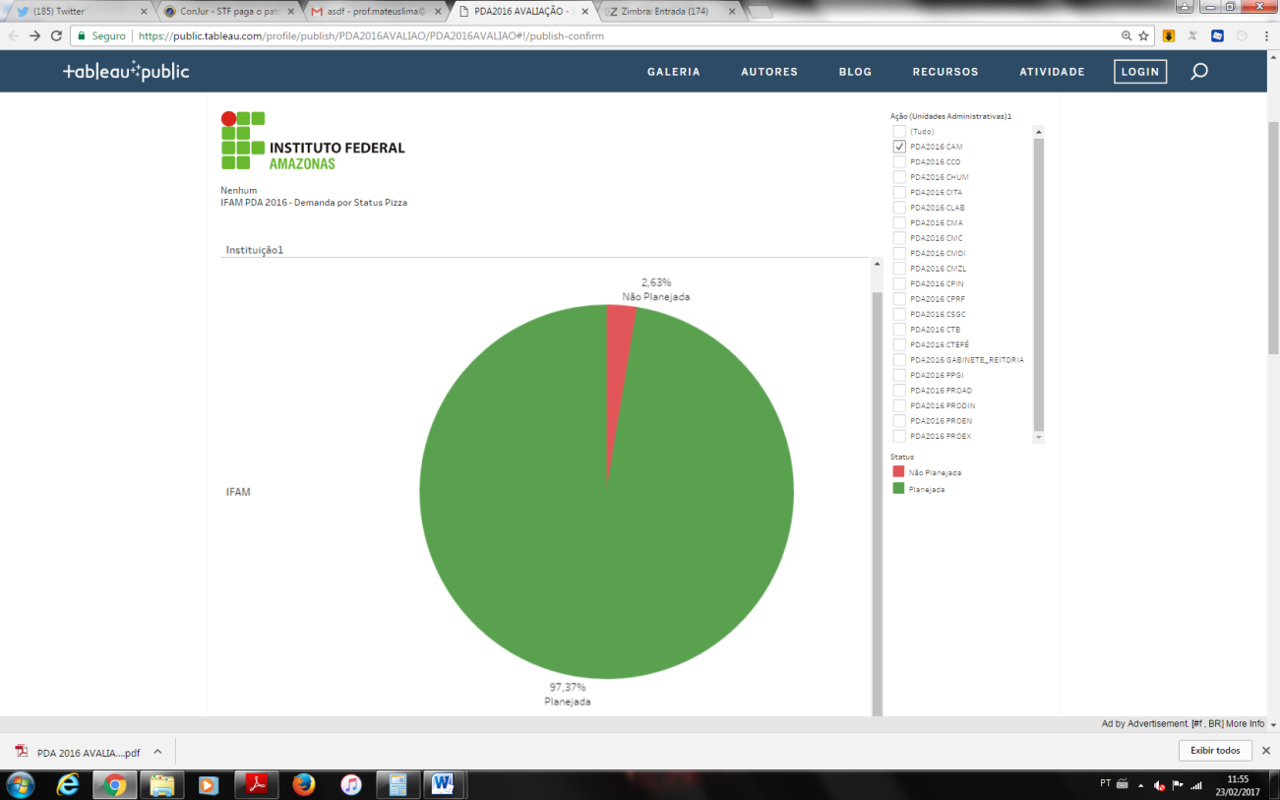
TEMA IV - Apresentação da Situação das Demandas do PDA2016
https://public.tableau.com/profile/publish/PDA2016AVALIAO/PDA2016AVALIAO#!/publish-confirm

Slide 10
TEMA IV - Apresentação da Situação das Demandas do PDA2016
https://public.tableau.com/profile/publish/PDA2016AVALIAO/PDA2016AVALIAO#!/publish-confirm

Slide 11
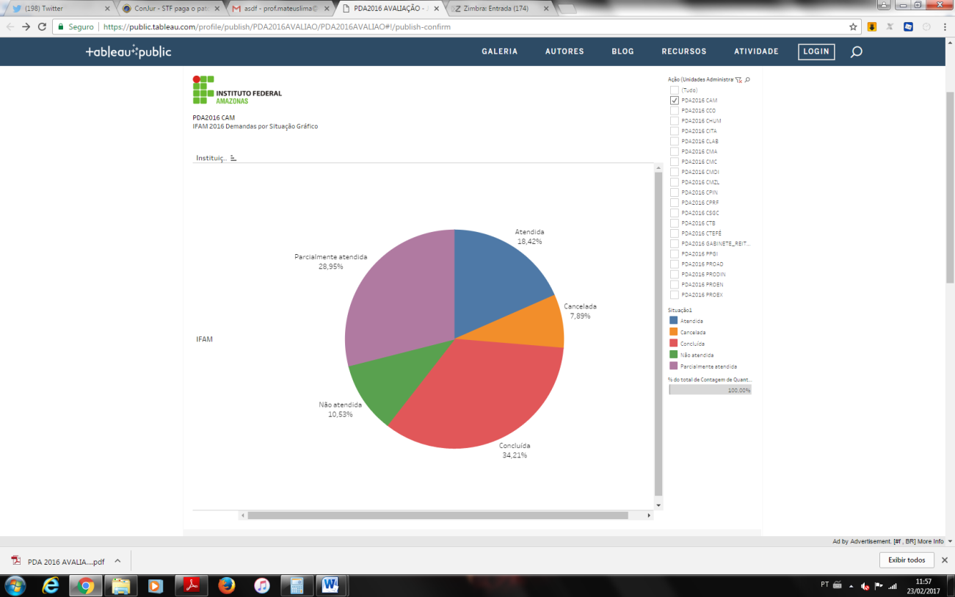
TEMA IV - Apresentação da Situação das Demandas do PDA2016
https://public.tableau.com/profile/publish/PDA2016AVALIAO/PDA2016AVALIAO#!/publish-confirm

Slide 12
Obrigado pela Atenção!

